Slide 1

Presentation_ID
© 2001, Cisco Systems, Inc. All rights reserved.

Slide 2
EIGRP
Presenter:
Ma Gang
magang@bupt.edu.cn

Slide 3
Agenda
EIGRP Concept
EIGRP Configuration

Slide 4
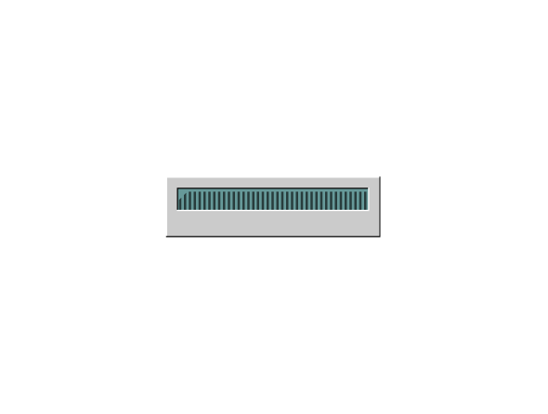
Comparing EIGRP with IGRP
EIGRP 支持多协议：IP, IPX, APPLETALK
最大跳数：
  RIP —— 15
  IGRP —— 255
  EIGRP —— 224

Slide 5
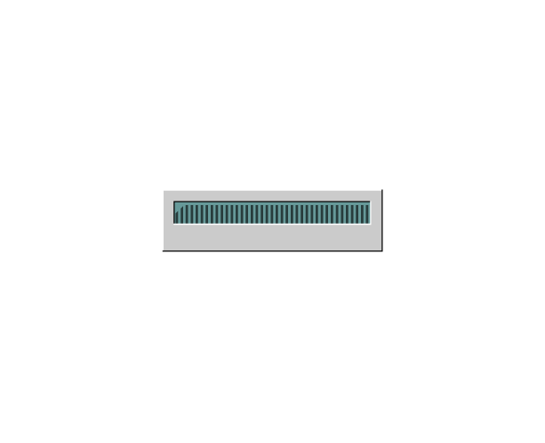
EIGRP concepts and terminology
EIGRP maintains three tables:
Neighbor table
Topology table
Routing table
Diffusing Update Algorithm (DUAL),
Successor
Feasible Successor
EIGRP maintains three tables:
Neighbor table
Topology table
Routing table

Slide 6
EIGRP design features
快速收敛 ― 依赖于DUAL的先进的路由算法。保证无回路的运行，并且允许参与拓扑变化的路由器在同一时间同步。
带宽的有效利用 ― 发送部分的、受限的更新以及在网络稳定时它对带宽最小限度的消耗来有效地利用带宽。
支持VLSM和CIDR － 与IGRP不同，EIGRP通过在路由更新中交换子网掩码来对无类IP提供全面支持。
多重网络层支持 － EIGRP通过协议无关模块(PDMs)支持IP、IPX和AppleTalk。
Notes:
快速收敛 ― EIGRP路由器能够快速地收敛是因为它们依赖于一种叫做DUAL的技术先进的路由算法。DUAL保证在路由计算期间的每一个瞬间无回路的运行，并且允许参与拓扑变化的路由器在同一时间同步。
带宽的有效利用 ― EIGRP通过发送部分的、受限的更新以及在网络稳定时它对带宽最小限度的消耗来有效地利用带宽。
― 部分的受限的更新 － EIGRP路由器生成部分的、增量的更新，而不是发送它的整个表。这与OSPF的运行有些类似，但与OSPF不同的是，EIGRP路由器仅向那些需要这些信息的路由器发送这些增量更新，而不是这一区域内所有的路由器。由于这个原因，这些增量的更新被叫做受限的更新。
－ 在网络稳定时带宽的最小消耗 － EIGRP不使用定时的路由选择更新，而使用小的hello分组相互间保持联系。尽管hello分组经常地被交换，但它们并没消耗大量的带宽。相比之下，RIP和IGRP每30秒和90秒重复性地向邻居发送整个路由选择表。
支持VLSM和CIDR － 与IGRP不同，EIGRP通过在路由更新中交换子网掩码来对无类IP提供全面支持。
多重网络层支持 － EIGRP通过协议无关模块(PDMs)支持IP、IPX和AppleTalk。

Slide 7
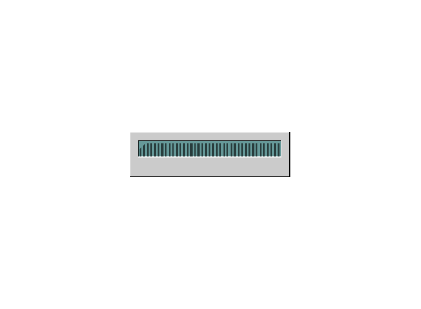
EIGRP Technologies
邻居发现和恢复
可靠传输协议
DUAL有限状态机器算法
协议依赖模块

Slide 8
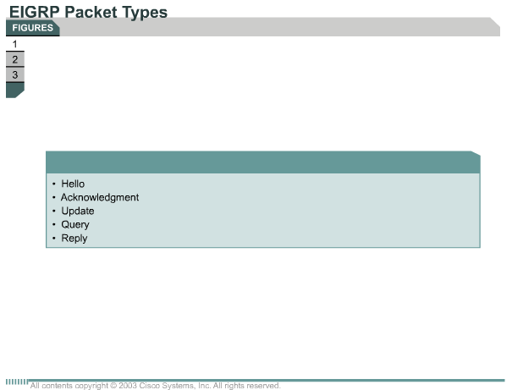
EIGRP data structure
Hello packet use 224.0.0.10
邻居间的hello和hold time 不要求必须一样

Slide 9
RTP - Reliable Transport Protocol
RTP is a Cisco proprietary, protocol independent, layer 4 transport protocol used to deliver EIGRP packets between neighbors.
EIGRP Reliable Packets:
  Updates
  Query
  Reply
EIGRP Unreliable packets:
  Hello
  Ack

Slide 10
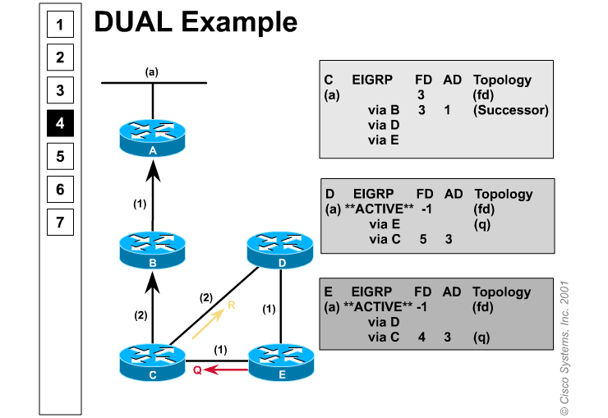
EIGRP algorithm （Dual ）

Slide 11
PDM - Protocol Dependent Modules
PDM Type
IPX PDM
A. T. PDM
IP PDM
NEWPDM
Neighbors
Table
Table
Table
…
Topology
Table
Table
Table
Routing
Table
Table
Table

Slide 12
Configuring EIGRP
Router(config)# router eigrp 100
Router(config-router)# network 192.1.16.0
Router(config-if)# bandwidth 56
To stop auto summarization:
Router(config-router)# no auto-summary
RTC(config-if)# ip summary-address eigrp 2446 2.1.0.0 255.255.0.0

Slide 13
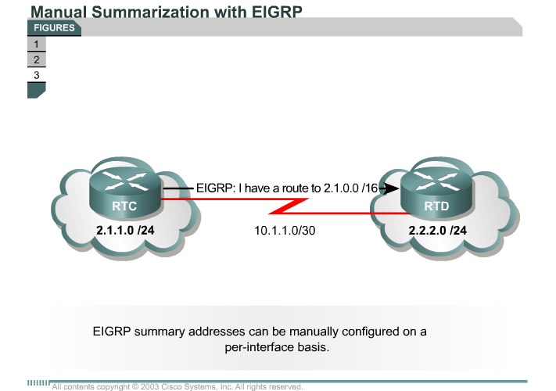
Configuring EIGRP

Slide 14
Show Commands
router# show ip route eigrp
router# show ip eigrp neighbors
router# show ip eigrp topology
router# show ip eigrp traffic
router# show ip eigrp interfaces
router# show ip protocols

Slide 15
Debug Commands
router# debug eigrp fsm
router# debug eigrp neighbors
router# debug eigrp packets
router# debug eigrp transmit

Slide 16

Good luck for you test!
Thank YOU!

Slide 17


Presentation_ID
© 2001, Cisco Systems, Inc. All rights reserved.

